Slide 1




Slide 2
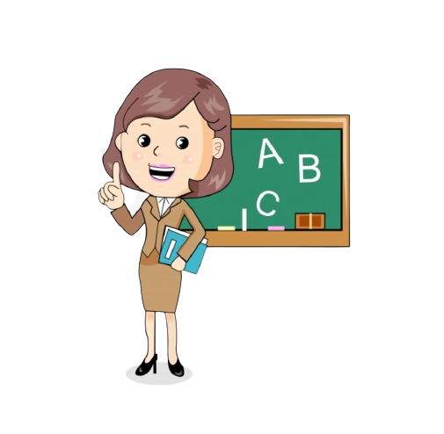
Name
Wie heißt du?
Ich heiße …
2
Lily
Eis
Eis
1
3
4
Feya
Ploy

Slide 3


?
Deutsch
Deutschland

Slide 4
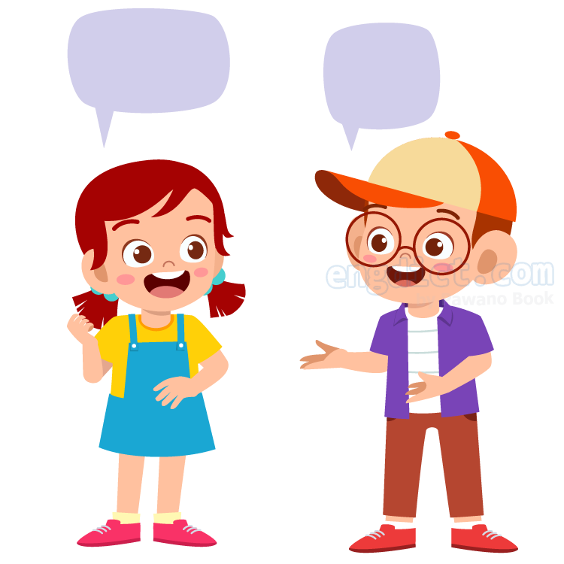
Deutsch
Deutschland

Slide 5
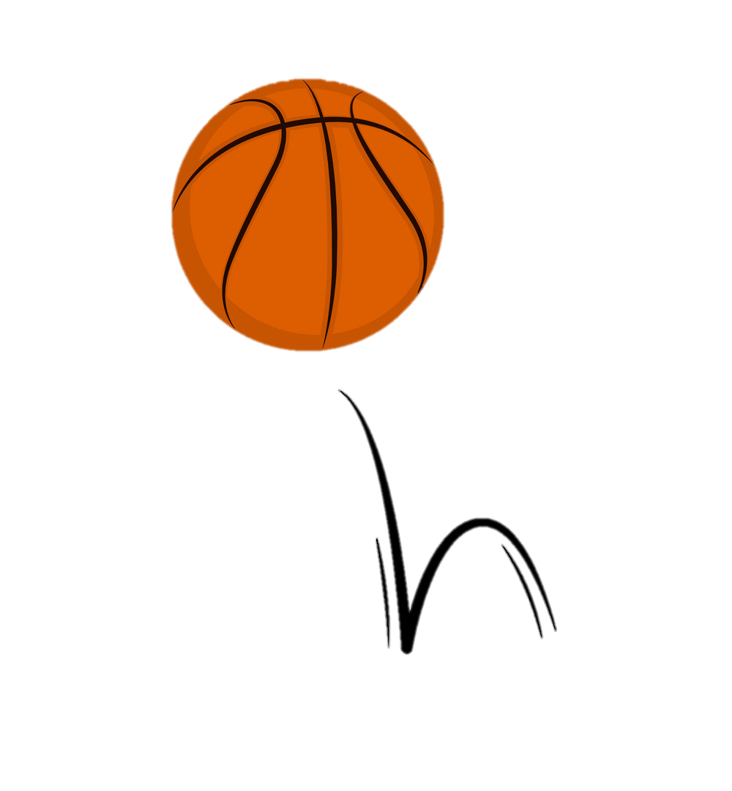
Spielzeit
Deutsch
Deutschland

Slide 6


Slide 7







Slide 8
grün

Slide 9
rosa

Slide 10
blau

Slide 11
gelb

Slide 12
der Stift

Slide 13
das Heft

Slide 14
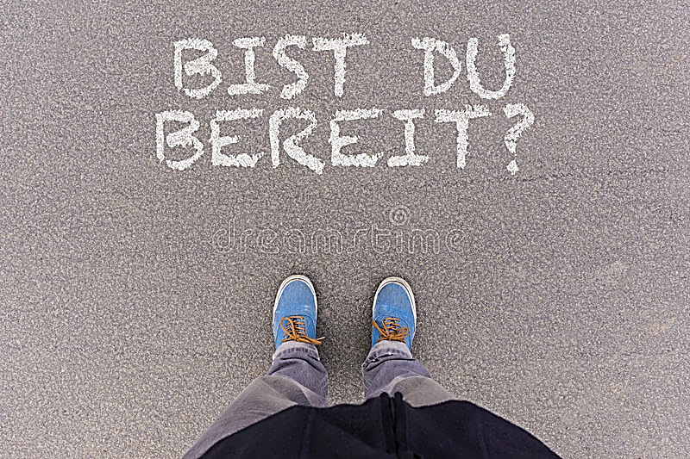

Slide 15
Name
Wie heißt du?
Ich heiße …
2
Lily
Eis
Eis
1
3
4
Feya
Ploy

Slide 16
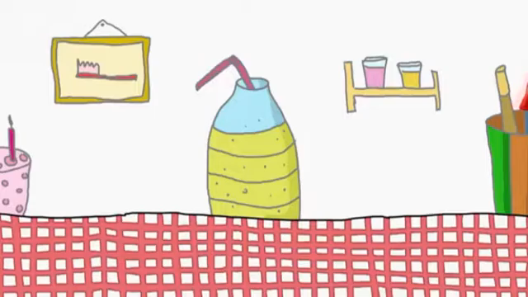
Wie heißt du?
Ich heiße ….

Slide 17
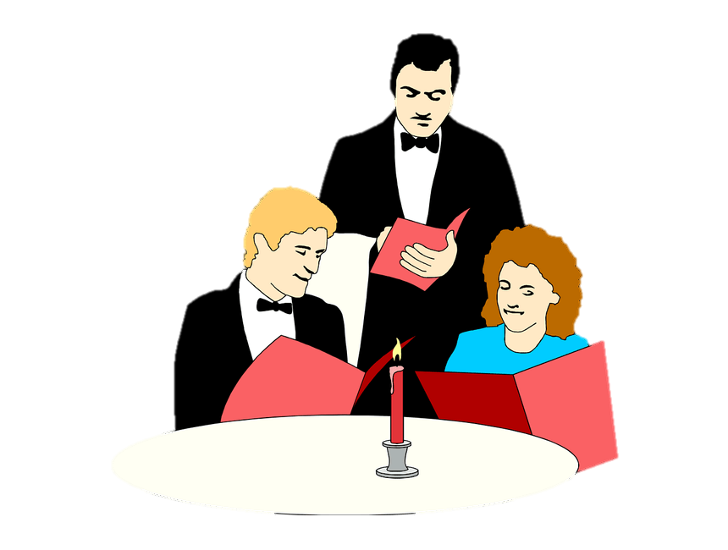
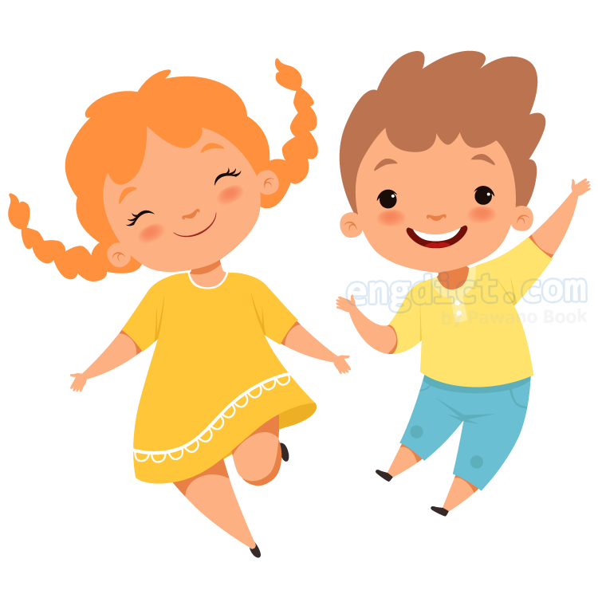
Name
Wie heiβt du?
Wie heiβen Sie ?
Wer bist du?
Wer sind Sie?
Ich heiβe …
Wie ist dein Name?
Ich bin …
Wie ist Ihr Name?
Mein Name ist …

Slide 18
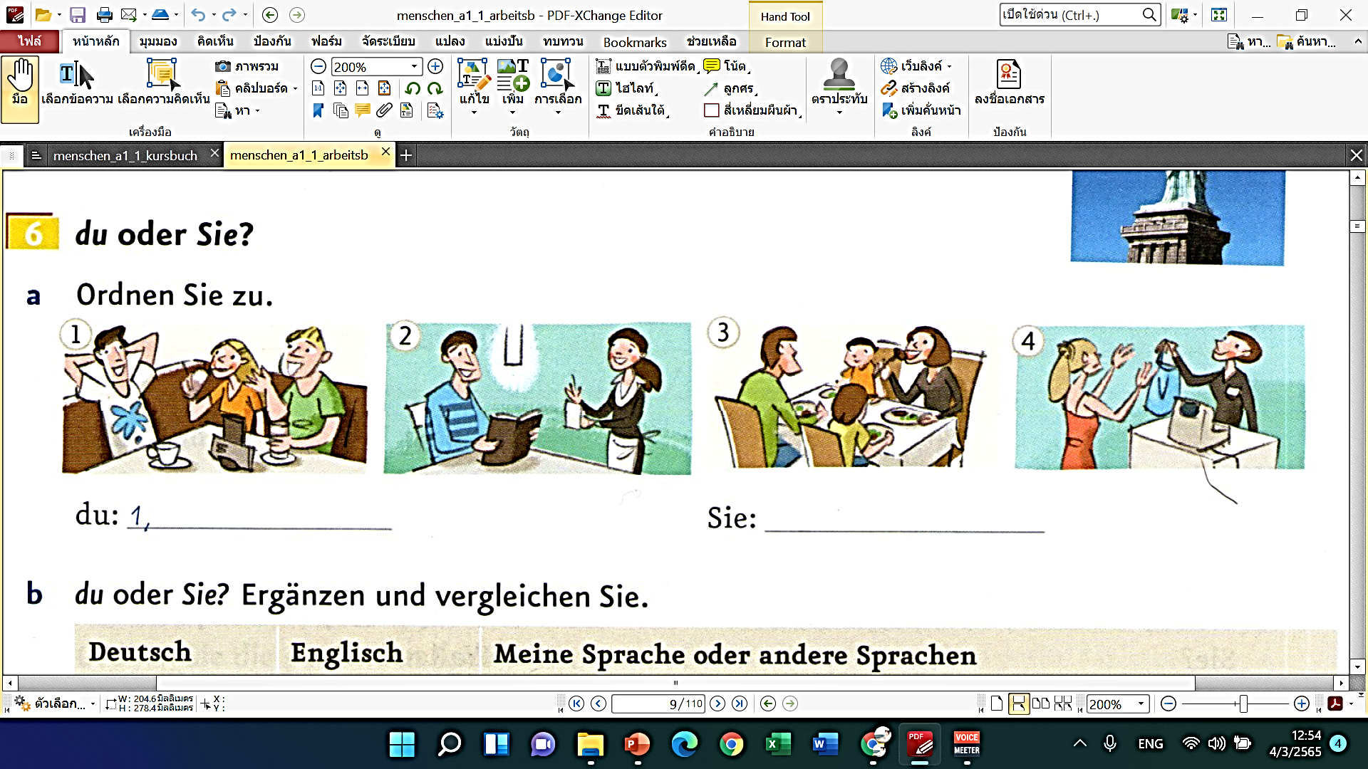
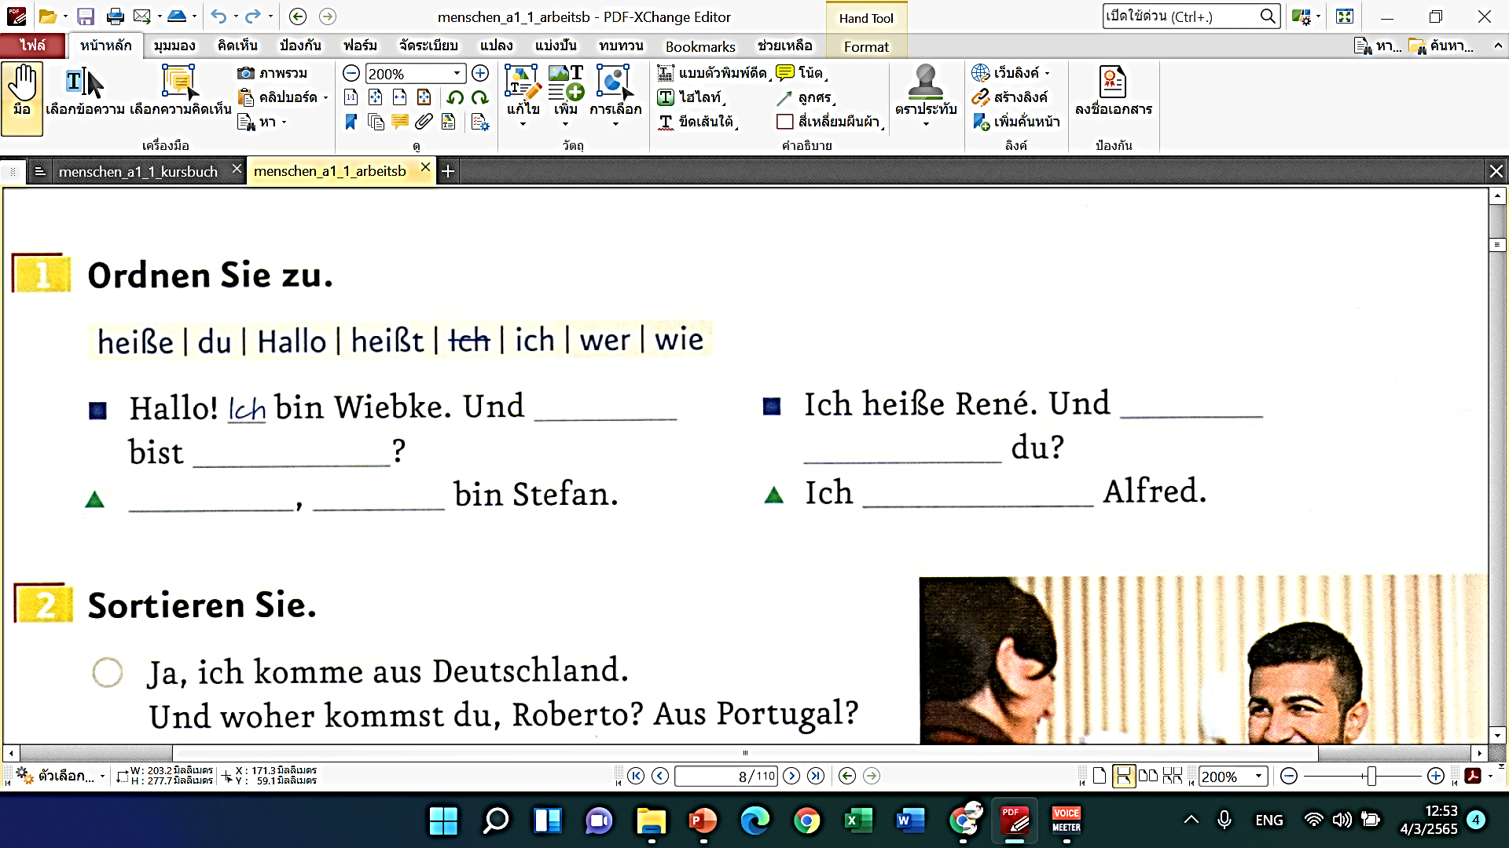
Wer bist du?

Slide 19
Spielzeit
Wie ______ du?
heißt
heißen
bist

Slide 20
Spielzeit
Wie ______ Sie?
heißt
heißen
sind

Slide 21
Spielzeit
Wie heißt ____?
ich
Sie
du

Slide 22
Spielzeit
_____ bist du?
Was
Wer
Wie

Slide 23
Spielzeit
___ heiße Tim.
ich
Sie
du

Slide 24
Spielzeit
Ich ____ Tim.
heißen
bist
bin

Slide 25
Spielzeit
Mein _____ ist Tim.
Name
du
heißen

Slide 26
Spielzeit
_____ ist dein Name?
Was
Wer
Wie

Slide 27
Spielzeit
Wer sind ____?
Sie
bist
du

Slide 28
Spielzeit
_____ heißt du?
Wer
Was
Wie

Slide 29
Spielzeit
Wie ist ____ Name?
du
Ihr
wer

Slide 30
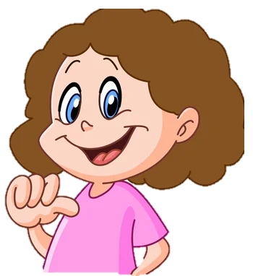
du
dein
Sie
Ihr
ich
mein

Slide 31
Name
Wie heiβt du?
Wie heiβen Sie ?
Wer bist du?
Ich heiβe …
Wer sind Sie?
Ich bin …
Mein Name ist …
Wie ist dein Name?
Wie ist Ihr Name?

